Slide 1
第五讲 并行程序性能分析
课程网站：CourseGrading http://judge.buaa.edu.cn
主讲教师： 赵长海
办公室： 新主楼G910
Email: zch@buaa.edu.cn
Spring 2013

Slide 2
本章内容
5.1 实例：通过性能分析改进程序性能
5.2 并行程序性能度量
5.3 影响并行程序性能的因素
5.4 并行程序的可扩展性
5.5 改进并行程序性能的几种策略

Slide 3
5.1 通过性能分析改进并行程序性能
问题：
统计整型数组中等于10的元素的个数
性能测试方法
1. 计时精确到微秒
2. 运行程序100次，取程序平均运行时间
3. 测试时，保证无其它作业在执行

Slide 4
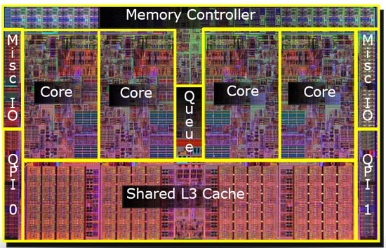
实验环境1
(1) 硬件环境
台式机，一个Intel Core i7-950 CPU【四核（超线程）、64K L1 Cache、1M L2 Cache、共享8M L3 Cache】
(2) 软件环境
Red Hat Enterprise Linux Server release 5.4 【内核版本： 2.6.18-164.el5 】
gcc版本4.1.2，启用-O2优化
(3) 数据
80MB的整型数组，随机分布有31%值为10的元素。

Slide 5
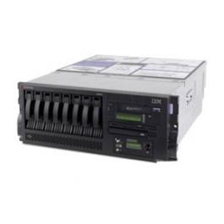
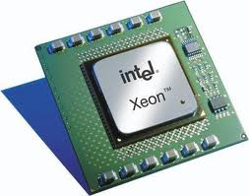
实验环境2
(1) 硬件环境
IBM服务器，四个双核Xeon 7041 CPU【共有8个CPU核，32L1 Cache、2M L2 Cache，没有L3 Cache】
(2) 软件环境
SUSE Linux Enterprise Server 10 【内核版本：2.6.16.60-0.21-bigsmp】
gcc版本4.1.2，启用-O2优化
(3) 数据
80MB的整型数组，随机分布有26%值为10的元素。

Slide 6
问题：统计整型数组中等于10的元素的个数
版本1：
串行
如何提高版本1的性能（不利用并行技术）
int gCount;//全局变量
int count10() {
int i;
gCount = 0;
for(i = 0; i < ARRAY_LEN; i++) {
if(array[i] == 10) {
gCount++;
}
}
return gCount;
}

Slide 7
版本1.5：
串行
演示:count10_1.5
int count10() {
int i;
int count = 0;//临时变量
for(i = 0; i < ARRAY_LEN; i++) {
if(array[i] == 10) {
count++;
}
}
return count;
}

Slide 9
考
思
如何利用并行技术提高性能
0 | 4 | 6 | 10 | 12 | 50 | 10 | 101 | 9
线程1
线程2
线程3

Slide 10
版本2：
创建多个线程
int count10() {
int i;
pthread_t tids[MAX_THREADS];
gCount = 0;
for(i = 0; i < gThreadNum; i++) {
pthread_create(&tids[i], NULL, count10_thread, (void*)i);
}
for(i = 0; i < gThreadNum; i++) {
pthread_join(tids[i], NULL);
}
return gCount;
}

Slide 11
版本2：
每个线程统计一部分
void * count10_thread(void * arg) {
int myid = (int)arg;
int len_per_thread = ARRAY_LEN / gThreadNum;
int start = myid * len_per_thread;
for(i = start; i < start + len_per_thread; i++) {
if(gArray[i] == 10) {
pthread_mutex_lock(&lock);
gCount++;
pthread_mutex_unlock(&lock);
}
}
}
演示:count10_2

Slide 12
版本2的性能分析

Slide 13
考
思
如何改进版本2的性能
策略
增大并行的粒度，降低同步次数

Slide 14
版本3：
创建多个线程：与版本2相同
int count10() {
int i;
pthread_t tids[MAX_THREADS];
gCount = 0;
for(i = 0; i < gThreadNum; i++) {
pthread_create(&tids[i], NULL, count10_thread, (void*)i);
}
for(i = 0; i < gThreadNum; i++) {
pthread_join(tids[i], NULL);
}
return gCount;
}

Slide 15
版本3：
每个线程统计一部分
int gPrivateCount[MAX_THTREADS];
void * count10_thread(void * arg) {
int myid = (int)arg;
int len_per_thread = ARRAY_LEN / gThreadNum;
int start = myid * len_per_thread;
gPrivateCount[myid] = 0;
for(i = start; i < start + len_per_thread; i++) {
if(gArray[i] == 10) {
gPrivateCount[myid]++;
}
}
pthread_mutex_lock(&lock);
gCount += gPrivateCount[myid];
pthread_mutex_unlock(&lock);
}
演示:count10_3

Slide 16
版本3的性能分析

Slide 17
考
思
如何改进版本3的性能
策略
消除假共享

Slide 18
版本4：
创建多个线程：与版本3相同
int count10() {
int i;
pthread_t tids[MAX_THREADS];
gCount = 0;
for(i = 0; i < gThreadNum; i++) {
pthread_create(&tids[i], NULL, count10_thread, (void*)i);
}
for(i = 0; i < gThreadNum; i++) {
pthread_join(tids[i], NULL);
}
return gCount;
}

Slide 19
版本4：
每个线程统计一部分
struct padded_int {
int value;
char padding[60];
} gPrivateCount[MAX_THREADS];
void * count10_thread(void * arg) {
int myid = (int)arg;
int len_per_thread = ARRAY_LEN / gThreadNum;
int start = myid * len_per_thread;
gPrivateCount[myid].value = 0;
for(i = start; i < start + len_per_thread; i++) {
if(gArray[i] == 10) {
gPrivateCount[myid].value++;
}
}
pthread_mutex_lock(&lock);
gCount += gPrivateCount[myid].value;
pthread_mutex_unlock(&lock);
}
演示:count10_4

Slide 20
版本4的性能分析

Slide 21
考
思
如何改进4的基础上继续改进性能
策略
数据局部性

Slide 22
版本5：
创建多个线程：与版本4相同
int count10() {
int i;
pthread_t tids[MAX_THREADS];
gCount = 0;
for(i = 0; i < gThreadNum; i++) {
pthread_create(&tids[i], NULL, count10_thread, (void*)i);
}
for(i = 0; i < gThreadNum; i++) {
pthread_join(tids[i], NULL);
}
return gCount;
}

Slide 23
版本5：
每个线程统计一部分
void * count10_thread(void * arg) {
int myid = (int)arg;
int i;
int len_per_thread = ARRAY_LEN / gThreadNum;
int start = myid * len_per_thread;
int tcount = 0;
for(i = start; i < start + len_per_thread; i++) {
if(gArray[i] == 10) {
tcount++;
}
}
pthread_mutex_lock(&lock);
gCount += tcount;
pthread_mutex_unlock(&lock);
}
演示:count10_5

Slide 24
版本5的性能分析

Slide 25
5.2 并行程序性能度量
一.执行时间
并行运行时间(parallel runtime)
是指从第一个处理器（线程）开始执行程序到最后一个处理器（线程）完成运算所花费的时间。

Slide 26
二.加速比
加速比(speedup)
顺序执行程序执行时间除以计算同一问题的并行程序的执行时间。即：
加速比 = Ts / Tp
Ts是顺序执行时间， Tp是运行在P个处理器上并行时间
speedup
linear
sublinear
superlinear
p

Slide 27
以最快的串行版本作为基准

Slide 28
三.效率
效率 (efficieny)
是处理器被有效利用情况的度量。它定义为加速比与处理器数目的比率，即：
E = S / P
S是加速比，P是处理器数目
理性情况下：加速比等于P，效率等于1
实际情况：效率在0和1之间
极其稀有情况：效率大于1

Slide 30
5.3 影响并行程序性能的因素
为什么用P个处理器，并行程序并不能加速P倍
串行程序不需要付出的开销
不可并行的计算
处理器闲置（没有充分利用处理器）
资源的竞争

Slide 31
一.开销
并行程序需要付出的开销
线程(进程)创建
尽量避免在计算过程中频繁创建和撤销线程(进程)
通信
处理器间的通信（假共享时）、共享内存的进程间通信（内存拷贝）、分布式内存的进程间通信（网络传输+内存拷贝）、…
同步开销
同步开销存在于：一个线程等待另外一个线程出现某一事件，例如，等待其它线程释放锁
冗余计算
进行任务分配需要的计算、并行任务间的重复计算

Slide 32
二.不可并行的代码
Amdahl’s Law
如果一个程序中的1/S是串行的，那么加速比不可能超过S。如果程序串行执行时间是T_{S} ，如果有P个处理器，并行执行时间T_{P} ：
T_{P} = 1 / S * T_{S} + (1– 1/S)* T_{S} / P
如果P无限大
T_{P} = 1 / S * T_{S}
并行程序性能改进的极限与S密切相关

Slide 33
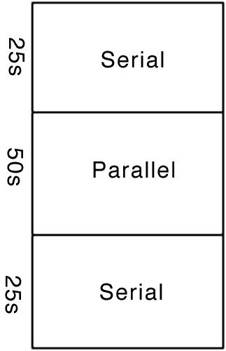
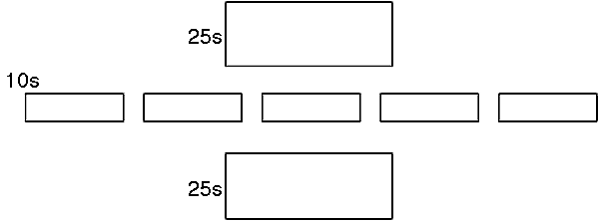
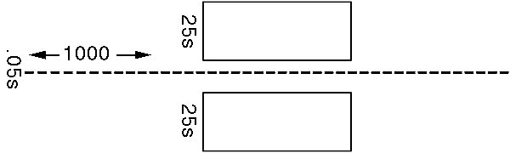
处理器由5增加到1000

Slide 34
三.竞争
为争夺共享资源而引起的竞争将使系统性能衰减
竞争锁
自旋锁和互斥锁，其中自旋锁尤其耗资源
I/O带宽
内存I/O、磁盘I/O、网络I/O……

Slide 35

四.处理器闲置
高性能并行程序的追求：处理器要得到充分利用，即，所有处理器任意时刻都忙于计算

Slide 36
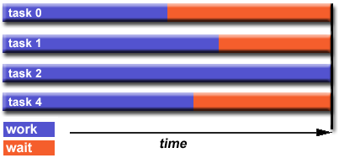
引起处理器闲置的原因
负载不均衡
任务分配不均匀、计算能力不均衡（相同的硬件配置不代表相同的计算能力）
等待数据
等待来自网络、磁盘或者存储器的数据

Slide 37
5.4 并行程序的可扩展性
可扩展性(Scalability)
如果处理器从P-1增加到P，加速比仍旧在提高，那么称该并行程序能够扩展到P个处理器
影响扩展性的因素：
I/O：网络、内存带宽、磁盘
并行算法
并行开销
编码实现

Slide 38
5.5 改进并行程序性能的几种策略
数据相关性（依赖性）
并行粒度
局部性
重叠通信和计算
任务动态分配

Slide 39
一.数据相关性
数据相关性 (Data Dependencies)
是指对存储器操作的顺序，为了保证正确性必须保持这种排序关系。
如果两个计算没有依赖性，即，执行顺序不影响程序正确性，则这两个计算能够并行
    statement1; statement2;
    等于
    statement2; statement1;

Slide 40
流相关(Flow Dependencies)【写后读】
存在两个语句： S1, S2
S2 与S1存在流相关，当且仅当
S2 读 S1写入存储器的值
例
    for( i=0; i<100; i++ )
    a[i] = f(a[i-1]);
a[i]依赖于a[i-1]

Slide 41
反相关(Antidependencies )【读后写】
存在两个语句： S1, S2
S2 与S1存在反相关，当且仅当
S2 写(输出) 由S1读(输入)的值
    for( i=0; i<100; i++ ) {
    b[i] = a[i] * 5;
    a[i] = b[i+2] * 10;
    }
例
语句1必须在
语句2之前执行
线程1
b[i] = a[i] * 5;
(1)
线程2
a[i] = b[i+2] * 10;
(2)

Slide 42
输出相关(Output Dependencies)【写后写】
存在两个语句： S1, S2
S2 与S1存在输出相关，当且仅当
S2 写 S1写的变量
    for( i=0; i<100; i++ ) {
    a[i] = c[i] * 2;
    a[i + 2] = d[i] + 5;
    }
例
a[i] = c[i] * 2;
a[i+1] = c[i+1] * 2;
a[i+2] = c[i+2] * 2;
线程1
输出相关
a[i+2] = d[i+2] * 5;
a[i+3] = c[i+3] * 5;
a[i+4] = c[i+4] * 5;
线程2

Slide 43
如果两个语句S1和S2能够并行，当且仅当，S1和S2 不存在：流相关、反相关、输出相关
有些代码可以通过改变算法或者代码结构消除相关性

Slide 44
二.并行粒度
并行粒度 (Parallel Granularity )
由线程或者进程间的交互频率决定，是计算与通信频率比例的定性度量。
粗粒度并行(Coarse-grained parallelism)：
线程或者进程两次通信之间，进行相对大量的计算工作。
细粒度并行(Fine-grained parallelism) ：
指的是线程或者进程间交互频繁的计算。

Slide 45
有关并行粒度的探讨
应用：
  如果通信延迟大，适合粗粒度并行，例如消息传递、进程间通信
  如果通信延迟小，可以采用细粒度并行，例如GPU的数据并行、多线程
经验：
  不要用固定的并行粒度，应该使计算的粒度与可用的计算资源以及求解问题具体需求相匹配
  粗粒度并行会降低同步开销，提高性能，但可能引起:
    计算的不均衡(处理器闲置)
    影响可扩展性（降低并发度）

Slide 46
三.局部性
局部性(Locality )
主要分为“时间局部性”和“空间局部性”，是提升程序性能的一个重要因素
空间局部性(Spatial locality):加载一个地址的数据之后，继续加载它附近的数据
时间局部性(Temporal locality)：在加载一个地址的数据之后，短时间内重新加载这块数据

Slide 47
如何利用数据局部性
存储层次：
  CPU registers (8-32 registers) – immediate access
  L1 CPU caches (32 KiB to 128 KiB) – fast access
  L2 CPU caches (128 KiB to 12 MiB) – slightly slower access
  Main physical memory (RAM) (256 MiB to 24 GiB) – slow access
  Disk (file system) (100 GiB to 2 TiB) – very slow
  Remote Memory (such as other computers or the Internet) (Practically unlimited) – speed varies
  ……
原则：数据离计算(CPU)越近性能越高！

Slide 48
已知数组a[M][N]，下面两段代码哪个
性能更高？
例1
按行访问：
    for( i=0; i < M; i++ )
    for(j = 0; j < N; j++)
    a[i][j] = a[i][j] * 2;
按列访问：
    for( i=0; i < N; i++ )
    for(j = 0; j < M; j++)
    a[j][i] = a[j][i] * 2;

Slide 49
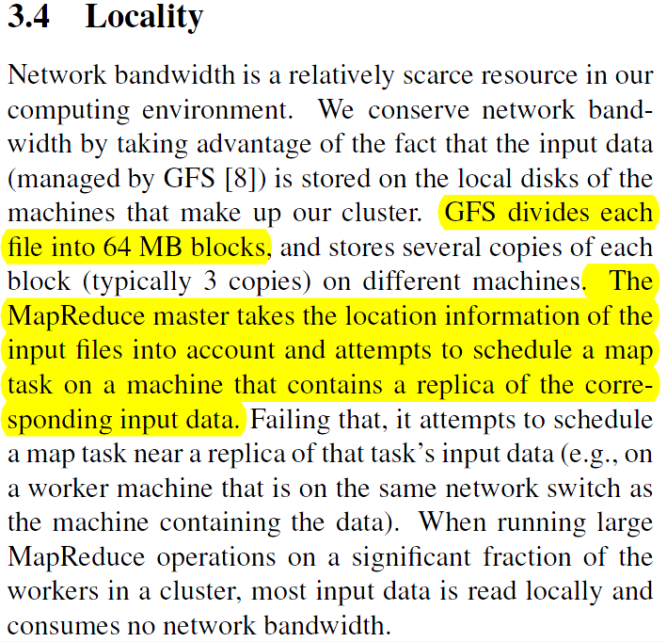
例2
MapReduce分布式编程框架的局部性优化

Slide 50

四.重叠计算与通信
通过并发执行计算和通信，通信的延迟就可部分或者完全被隐藏
实现
I/O线程
计算线程

Slide 51
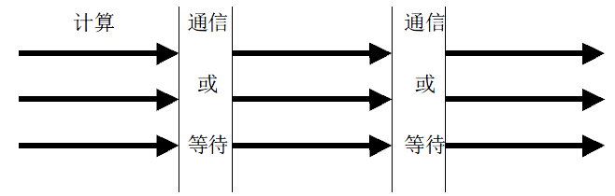
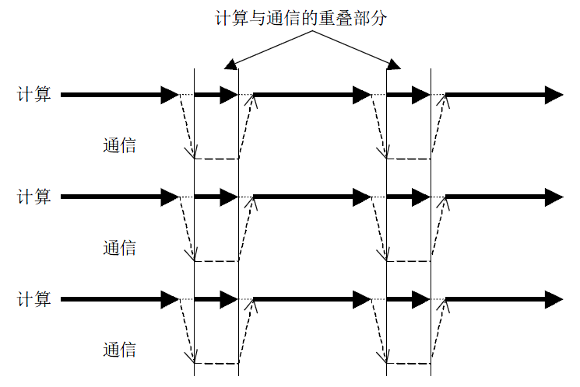
重叠计算与通信提高性能

Slide 52
五.动态分配任务
即使同样的计算任务，在同样的硬件配置上运行，执行时间也会产生差异，长时间运行情况会更加恶化：
慢节点
其它作业干扰
莫名其妙的原因……
所以，长时间运行的程序，尽量动态分配计算任务(能者多劳)

Slide 53
本
章
内
容
小
结

Slide 54
1. 如何度量并行程序的性能
执行时间
加速比
效率
2. 影响并行程序性能的因素
并行程序性能分析
并行开销
不可并行的代码
竞争
处理器闲置
3. 并行程序的扩展性
4. 并行程序性能改进策略
尽量消除相关性
合适的并行粒度
局部性
重叠计算与通信
动态分配任务

